Slide 1
Création d’une Machine Virtuelle sous Windows 10 via VirtualBox
Thomas Mayoraz MIN1B

Slide 2
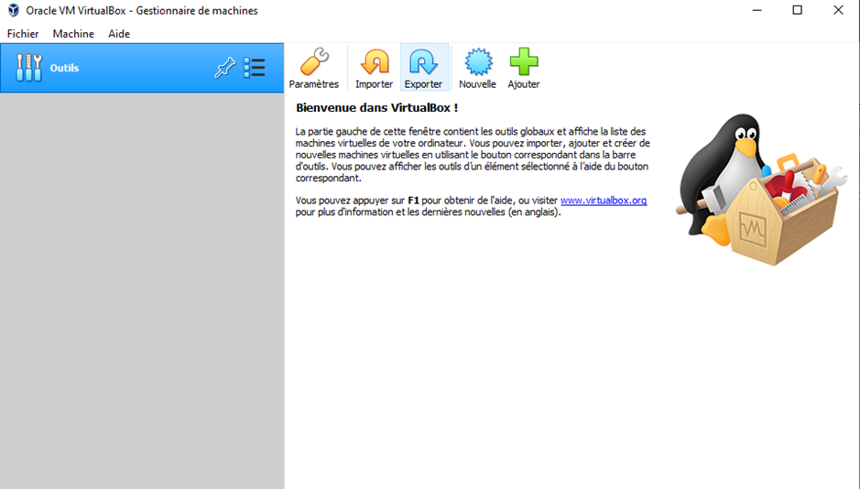
Ouvrez le programme VirtualBox puis cliquez sur "Nouvelle"

Slide 3
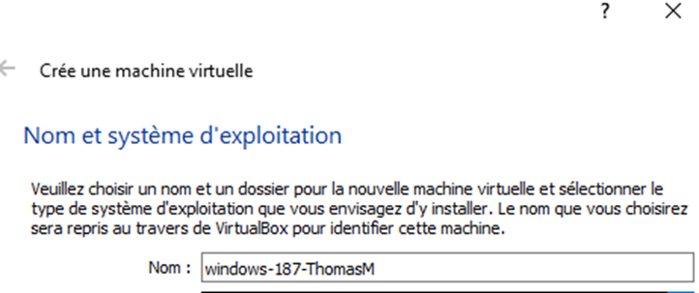
Nommez-la comme vous le souhaitez

Slide 4
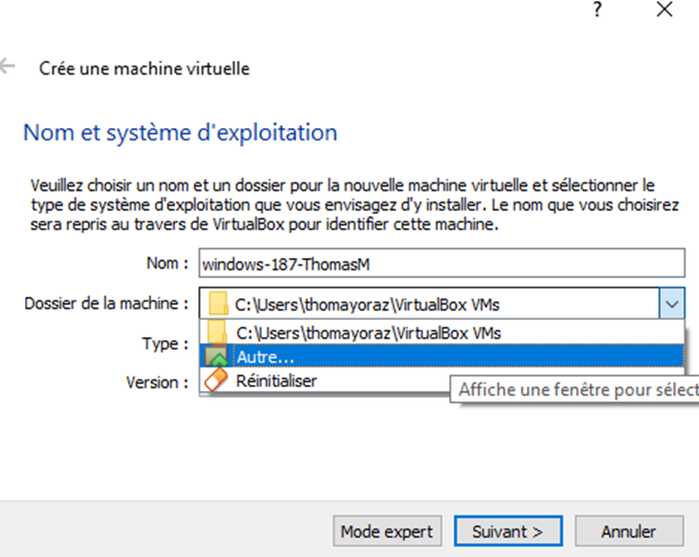
Puis sélectionnez le fichier ISO que vous avez téléchargé au préalable (windows 10 ici)

Slide 5
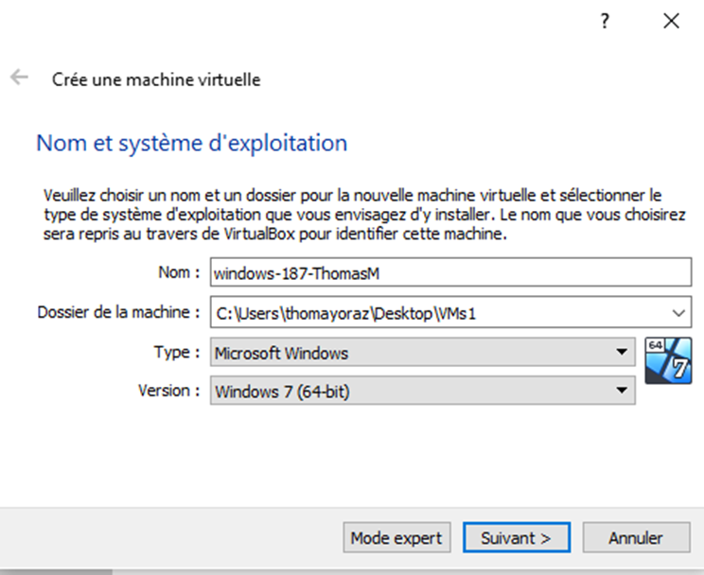
Appuyez sur suivant

Slide 6
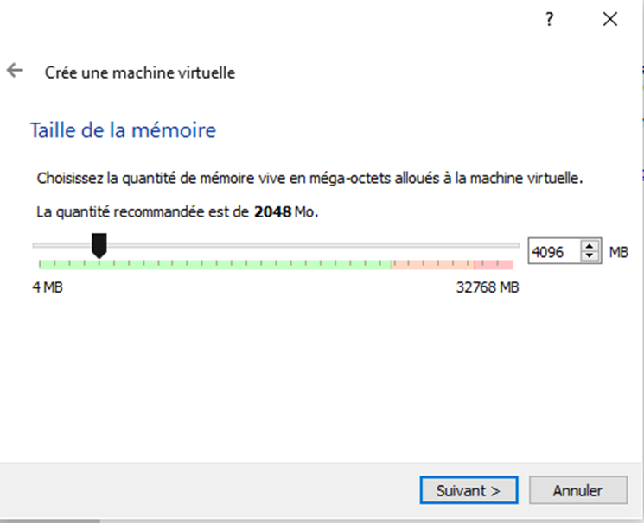
Sélectionnez 4096 MB de mémoire vive

Slide 7
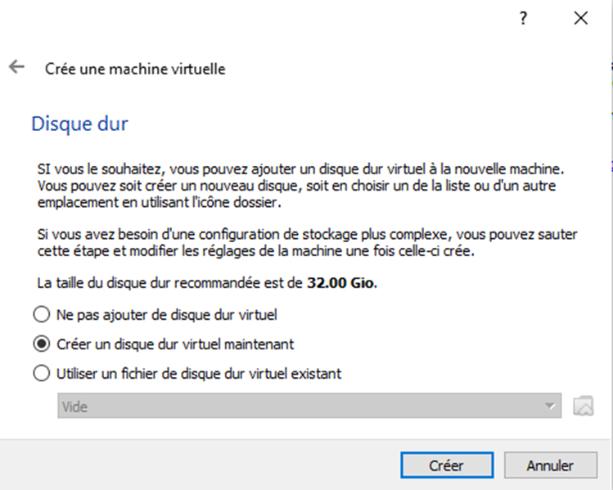
Sélectionnez « Créer un disque dur virtuel maintenant »

Slide 8
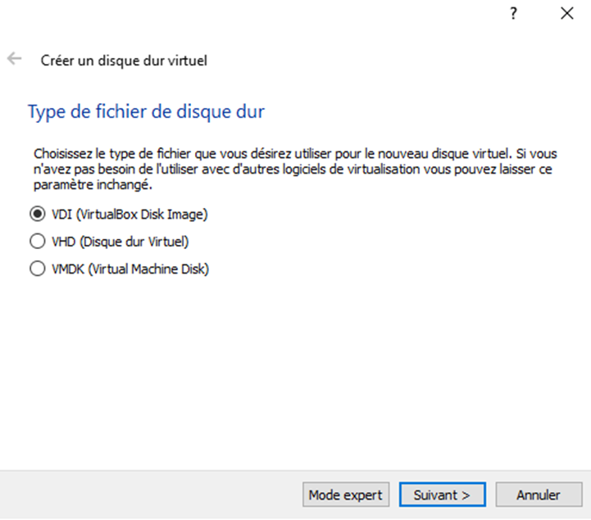
Sélectionnez VDI

Slide 9
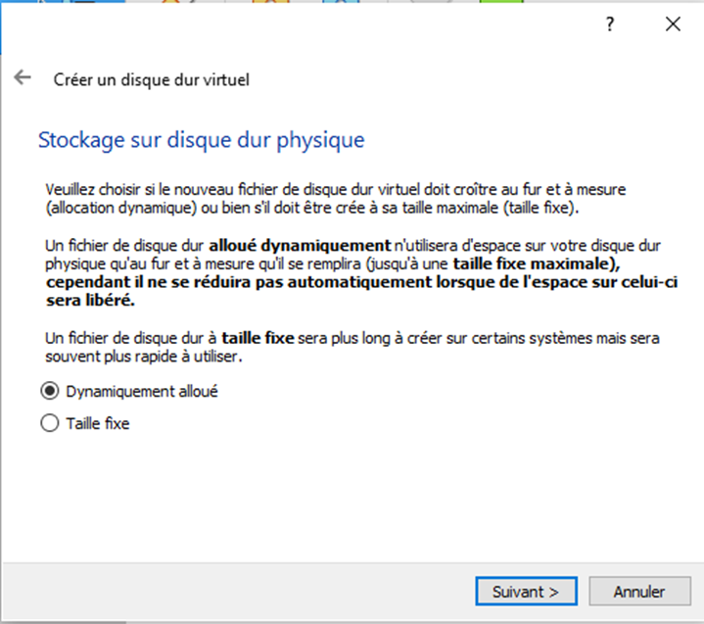
Choisissez « Dynamiquement alloué »

Slide 10
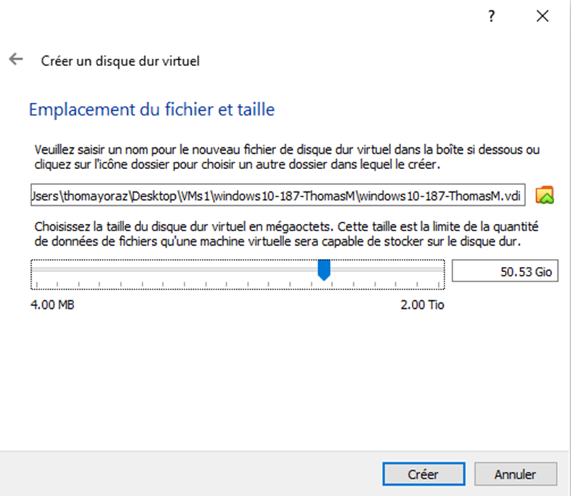
Sélectionnez environ 50GB de stockage, cela est largement suffisant

Slide 11
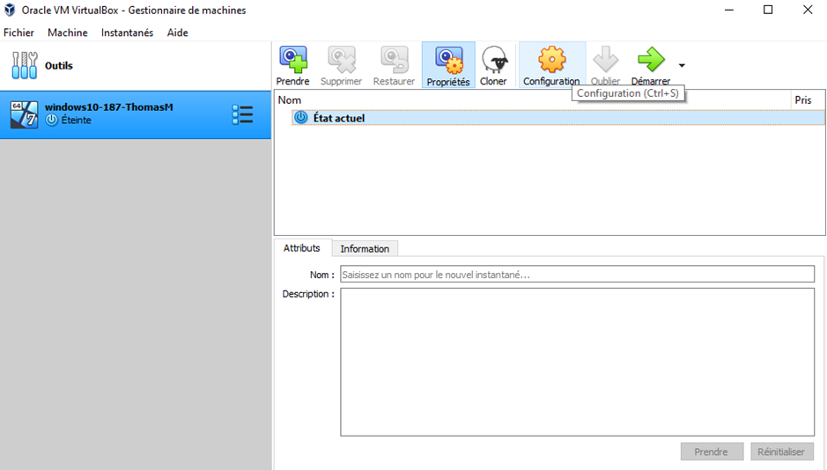
Allez dans l’onglet « configuration » de votre VM.

Slide 12
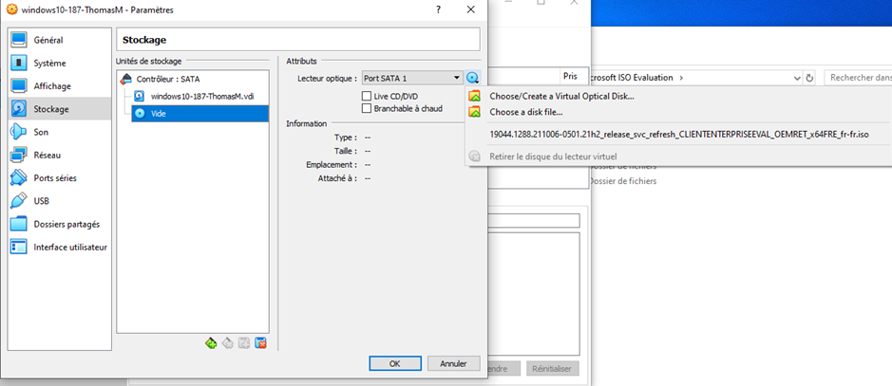
Sélectionnez "stockage" puis la petite icone avec le disque et dans « lecteur optique » choisissez votre fichier ISO.

Slide 13
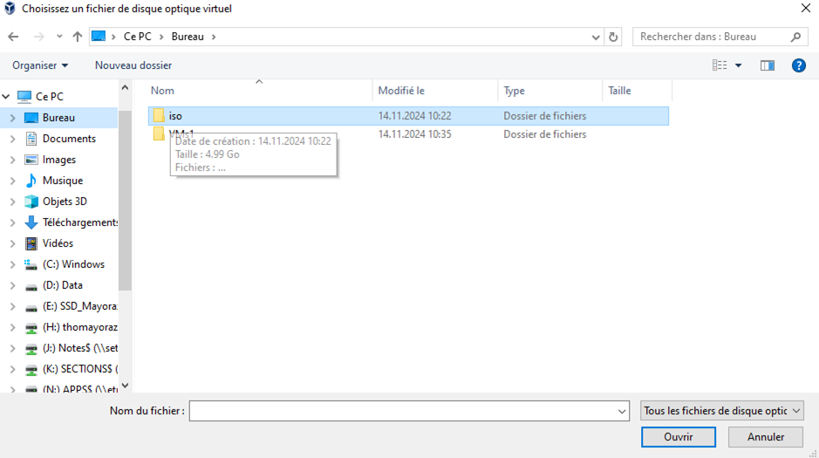
Choisissez votre Fichier nommé ISO

Slide 14
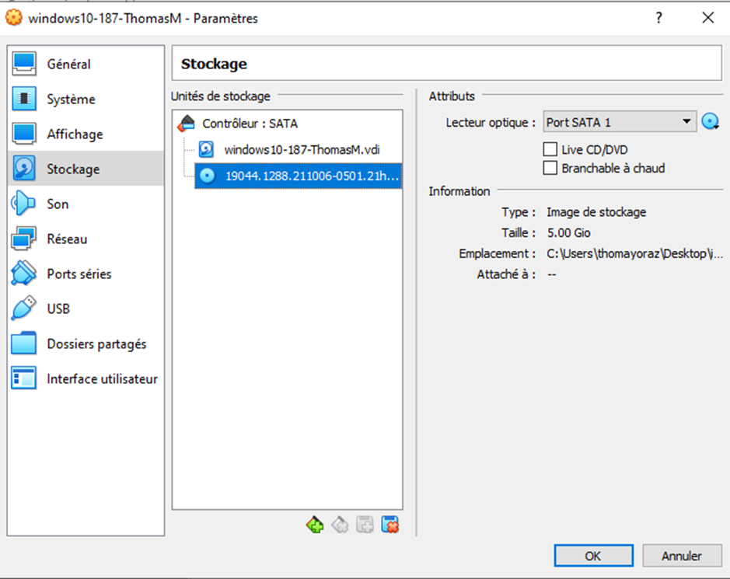
Vous devez obtenir ceci

Slide 15
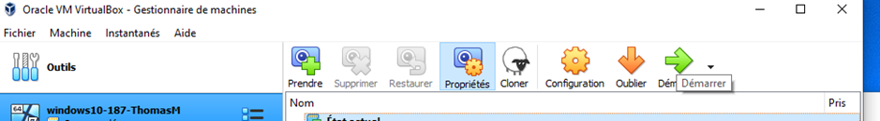
Ensuite démarrez votre machine avec le bouton démarrer

Slide 16
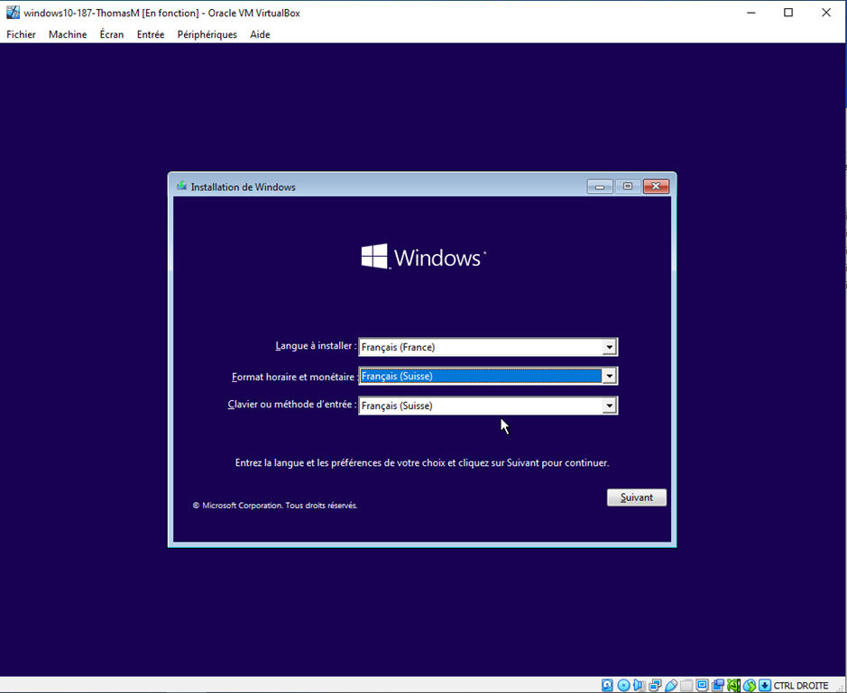
Sélectionnez votre langue et votre disposition clavier

Slide 17
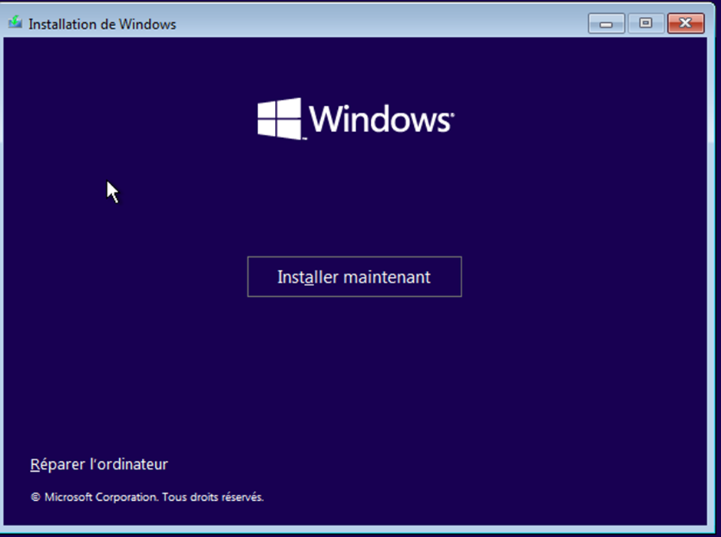
Installez Windows

Slide 18
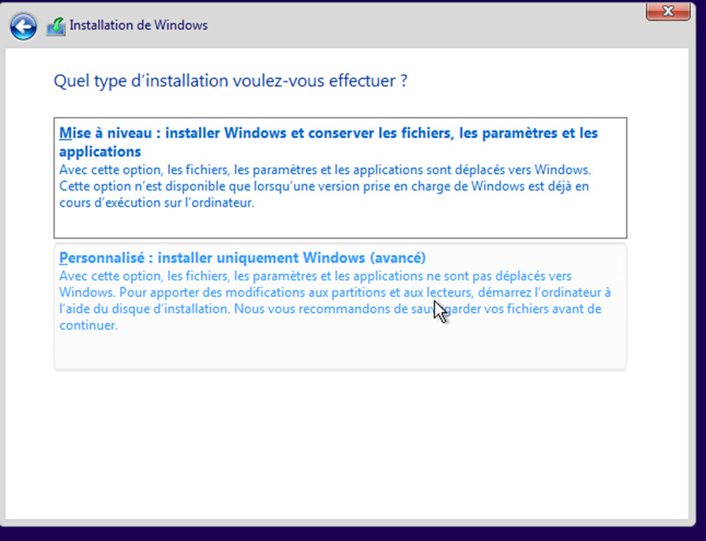
Sélectionnez "Personnalisé "

Slide 19
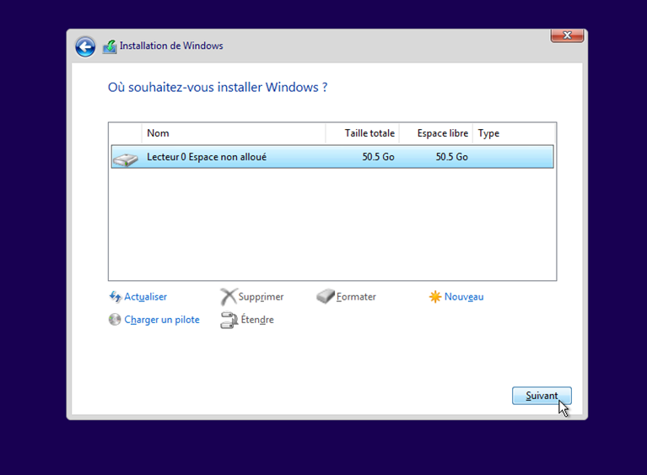
Appuyez sur suivant

Slide 20
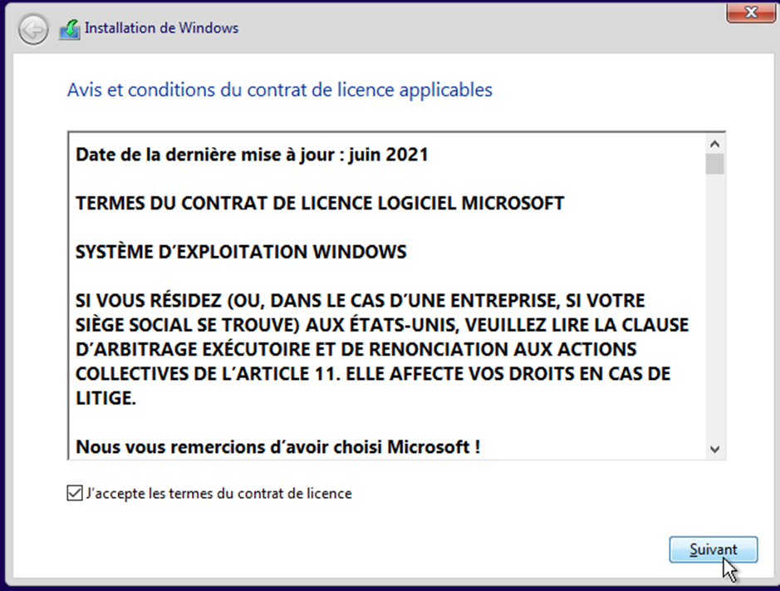
Acceptez les conditions puis appuyez sur suivant

Slide 21
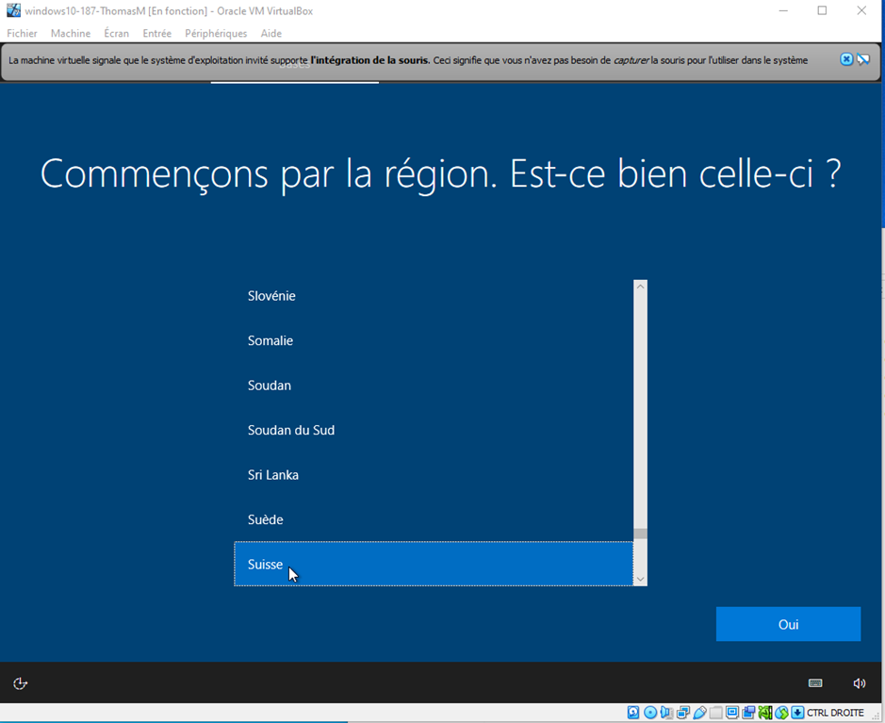
Choisissez votre région

Slide 22
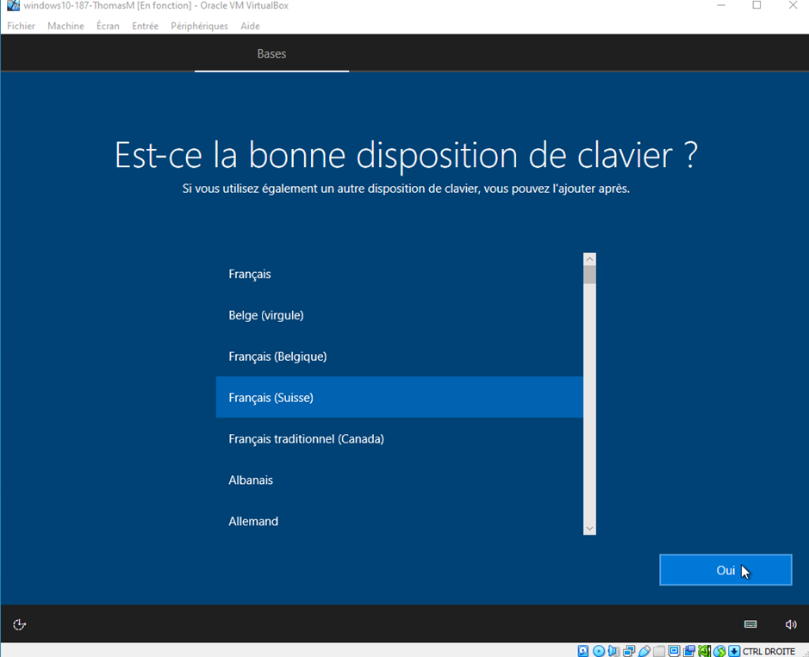
Dites oui si cela est correct sinon changez

Slide 23
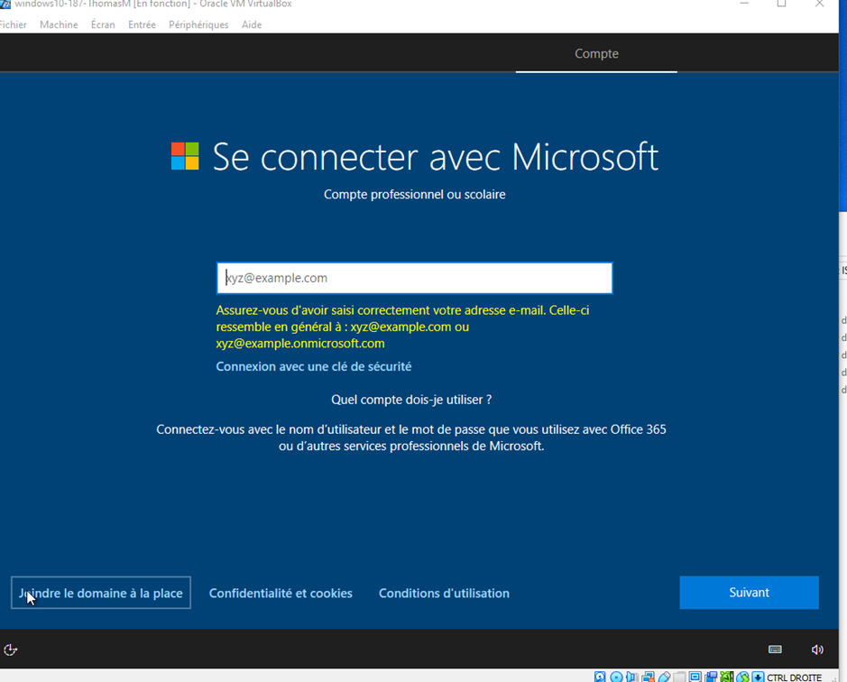
Choisissez "Joindre le domaine à la place"

Slide 24
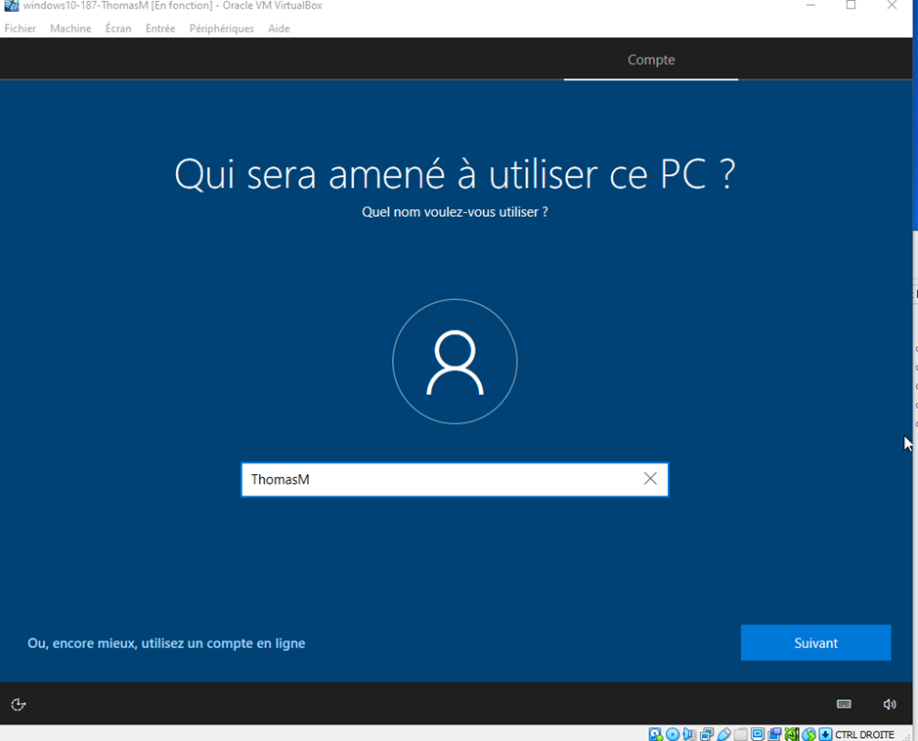
Entrez votre nom d'utilisateur personnel

Slide 25
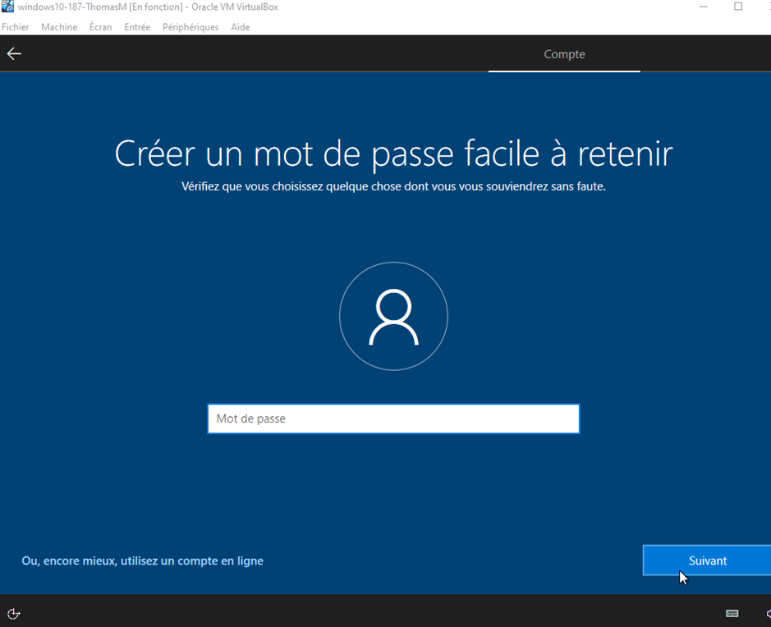
Entrez un mot de passe si vous le souhaitez sinon appuyez sur suivant

Slide 26
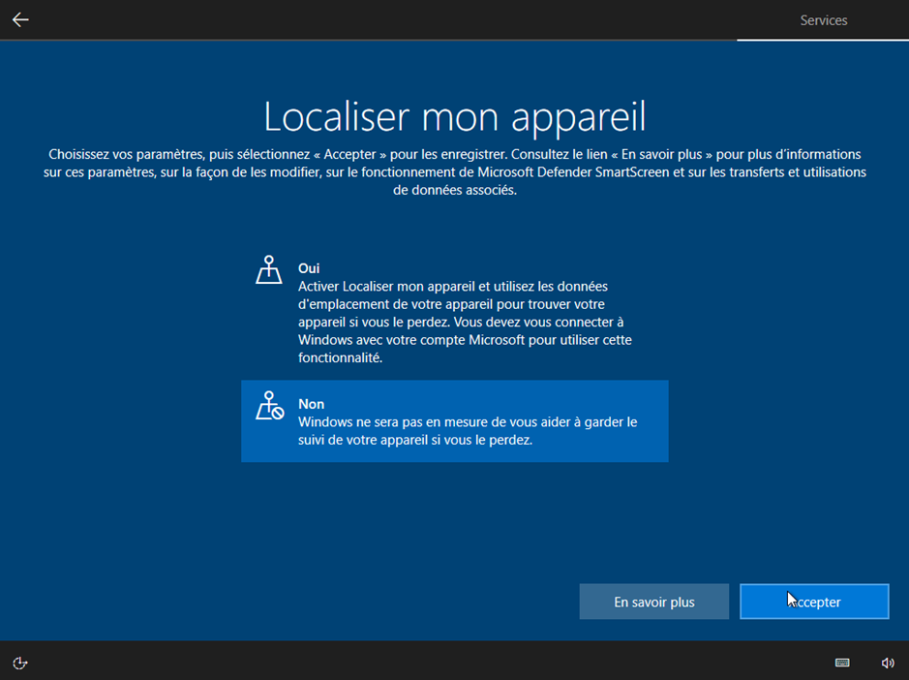
Sélectionnez non

Slide 27
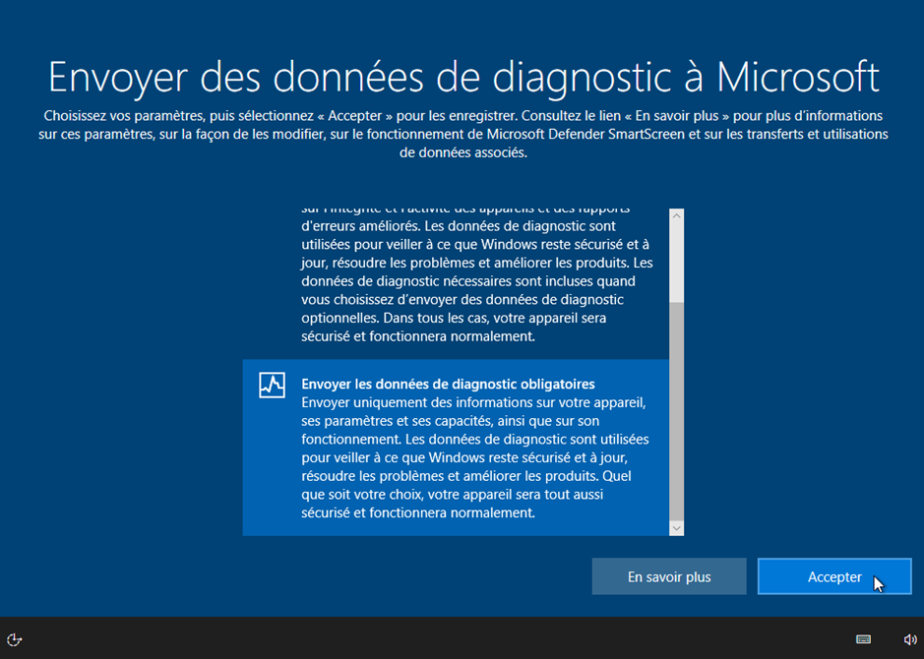
Sélectionnez données obligatoires

Slide 28
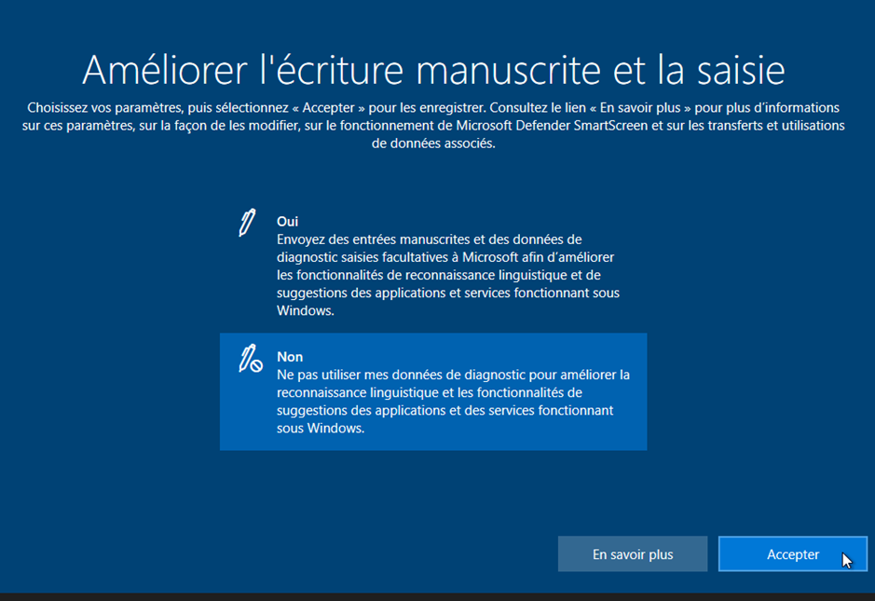
Entrez non

Slide 29
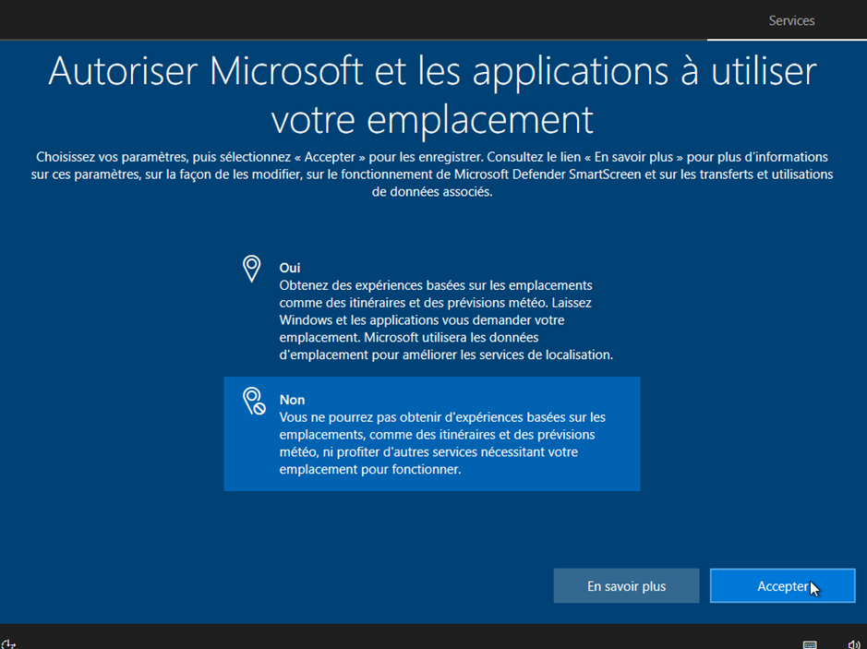
Sélectionnez non

Slide 30
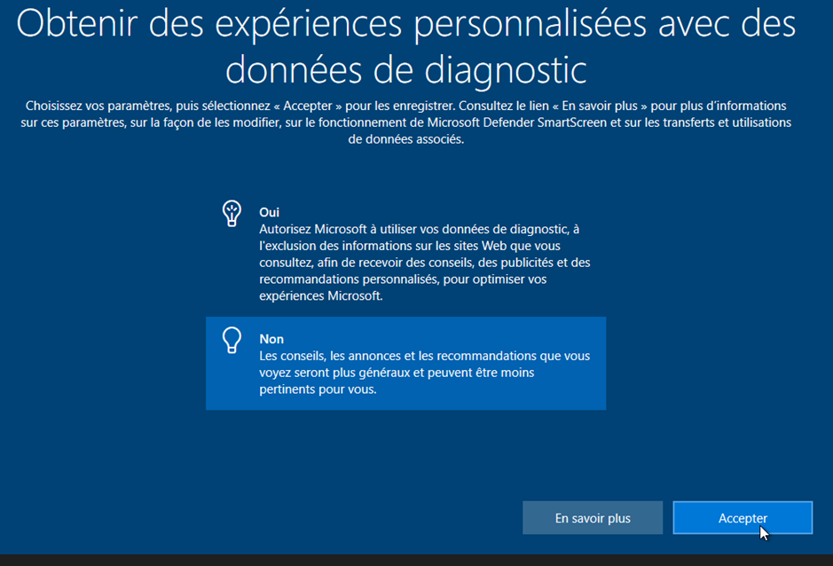
Choisissez non

Slide 31
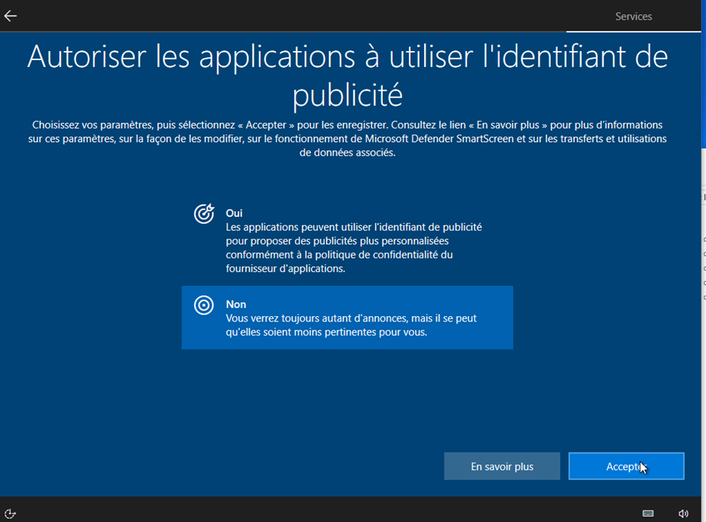
Sélectionnez non

Slide 32
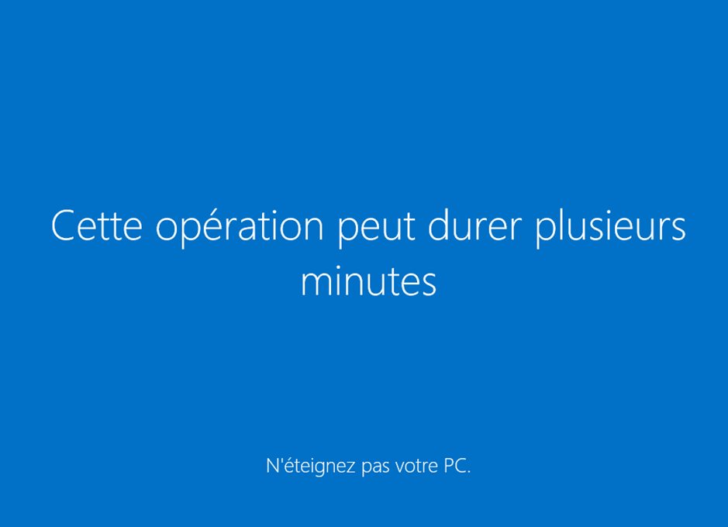
Patientez, (NE FERMEZ SURTOUT PAS VOTRE VM)

Slide 33
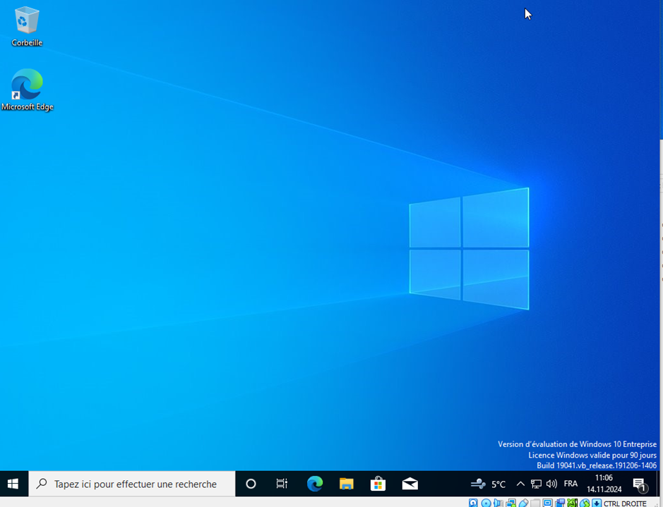
Félicitations!!! Vous avez réussi à installer une VM sous Windows 10

Slide 34
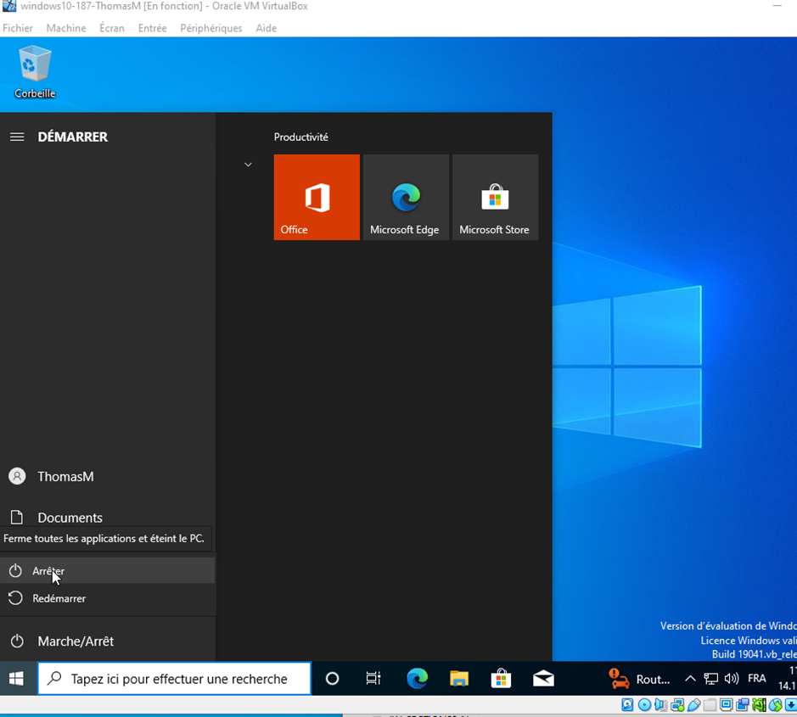
Maintenant éteignez votre VM
Nous allons sauvegarder l'instalation de Windows sur la vm pour ne pas avoir à le refaire si nous avons un problème dans le futur.

Slide 35
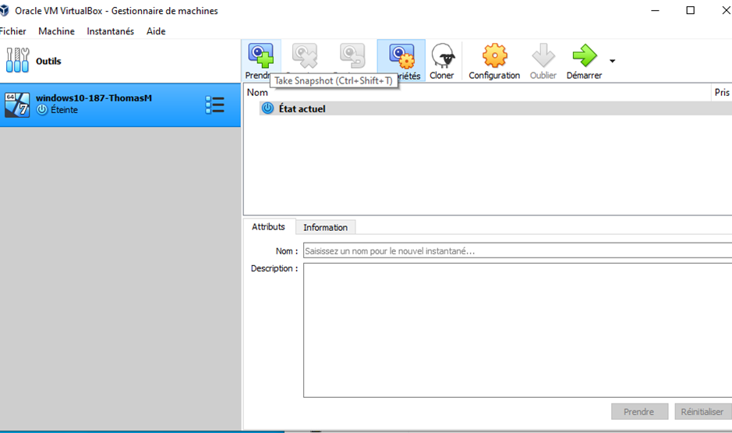
Comment Faire une snapshot de notre VM
Dans Virtual box Sélectionnez votre Vm puis allez dans l'onglet "prendre"

Slide 36
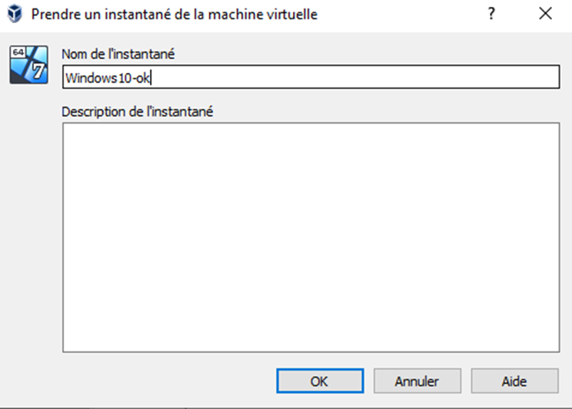
Choisissez un nom

Slide 37
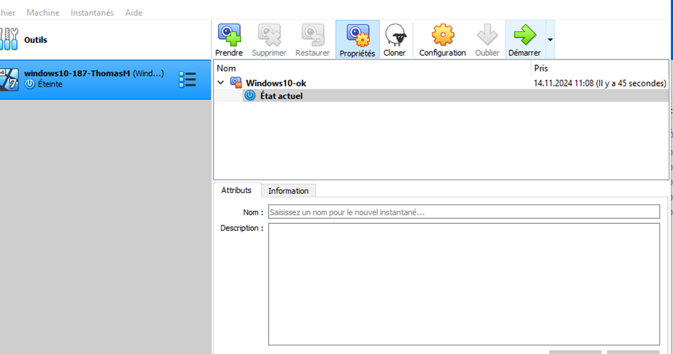
Relancez votre VM avec le bouton démarrer

Slide 38
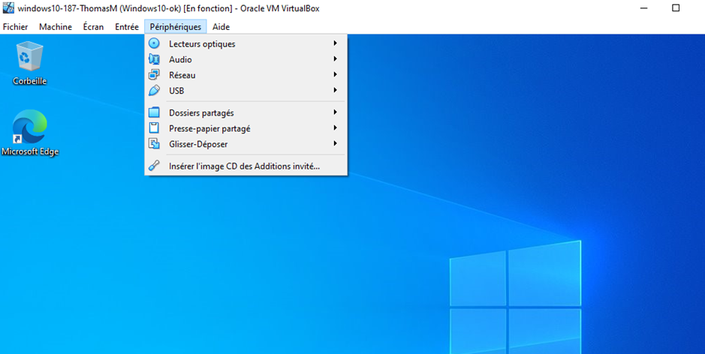
Suppression du délai de la souris sur la VM
Dans la barre d'outils de votre VM allez dans l'onglet Périphériques puis cliquez sur "Insérer l'image CD des additions invité..."

Slide 39
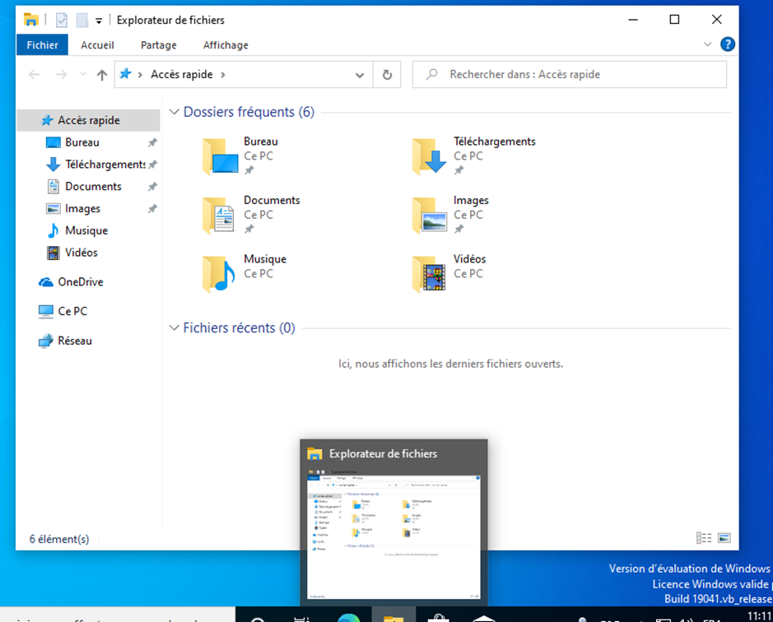
Ouvrez l'explorateur de fichiers

Slide 40
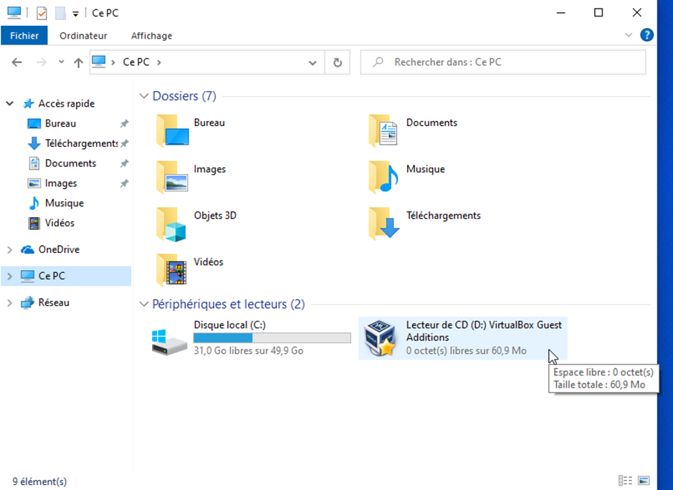
Allez dans l'onglet "Ce PC" puis ouvrez le périphérique "Lecteur de CD (D:) VirtualBox Guest Additions)

Slide 41
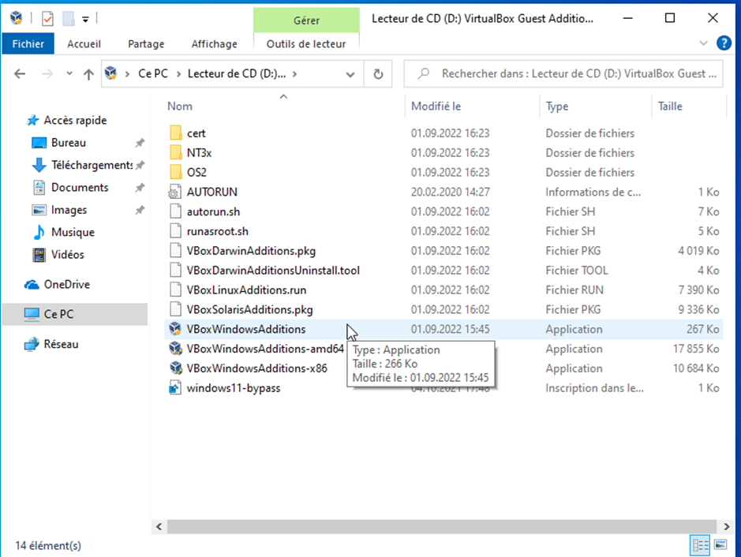
Dans le périphérique ouvrez l'application "VBox Windows Additions"

Slide 42
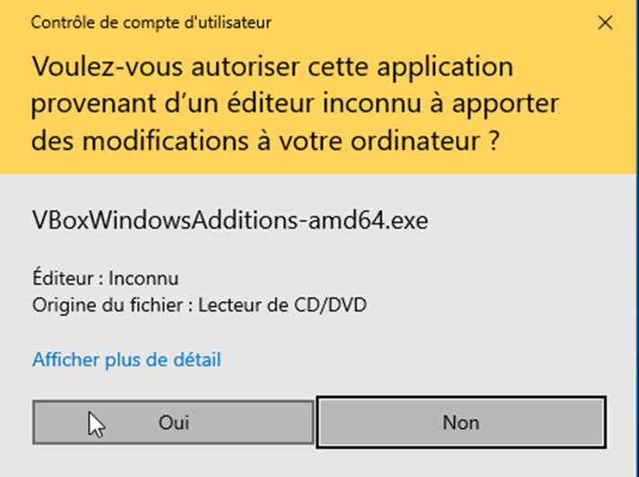
Appuyez sur Oui

Slide 43
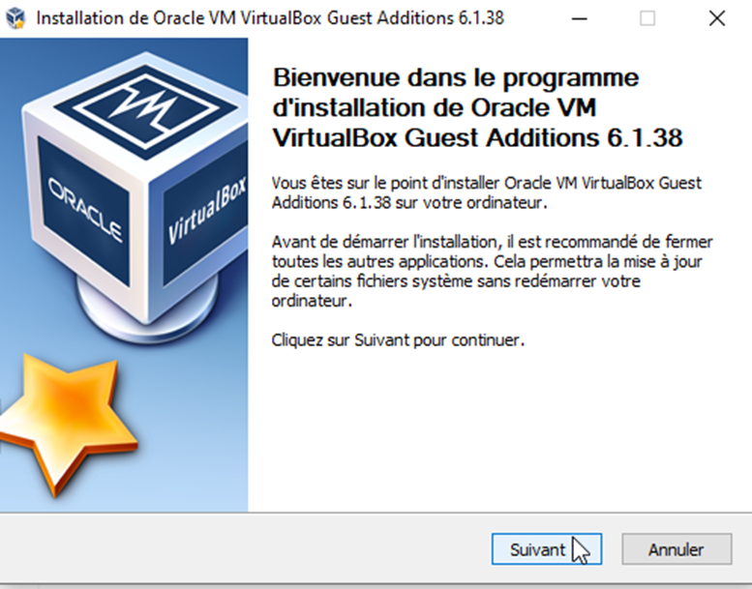
Cliquez sur suivant

Slide 44
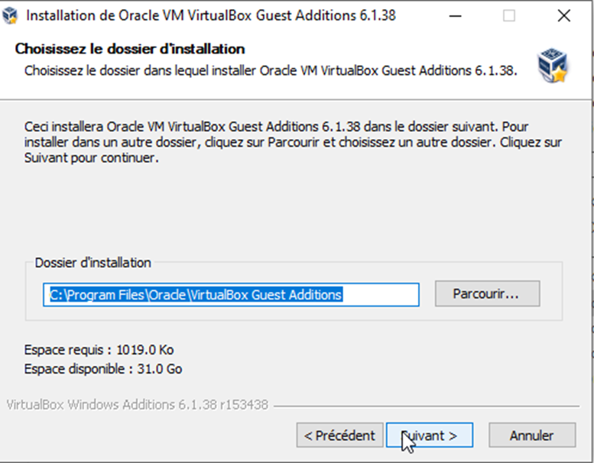
Sélectionnez suivant

Slide 45
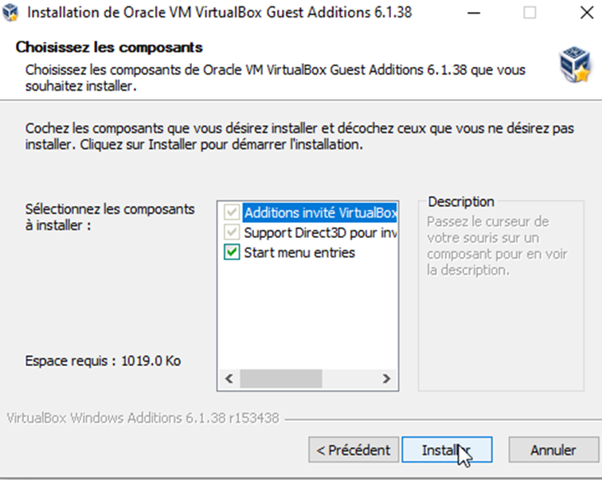
Cliquez sur Installer

Slide 46
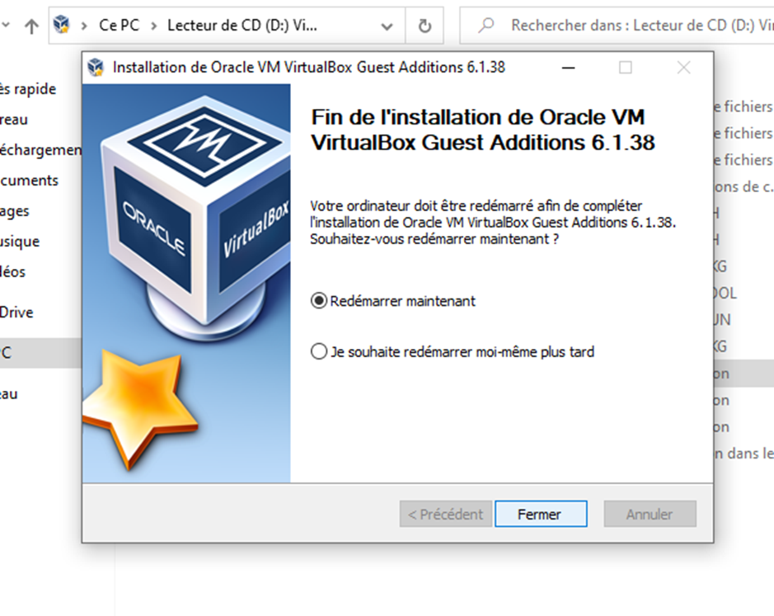
Redémarrez votre machine

Slide 47
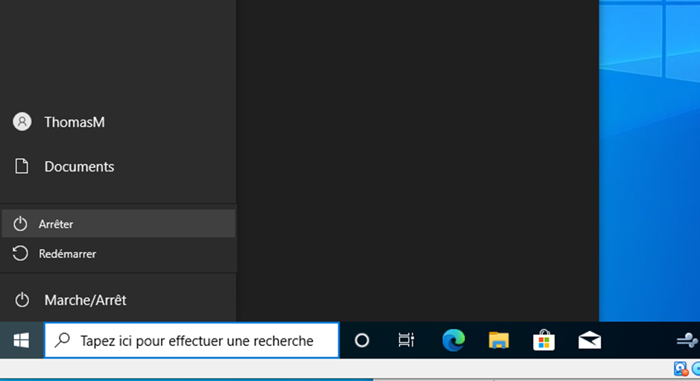
Faîtes une snapshot à ce moment pour sauvegarder vos modifications

Slide 48
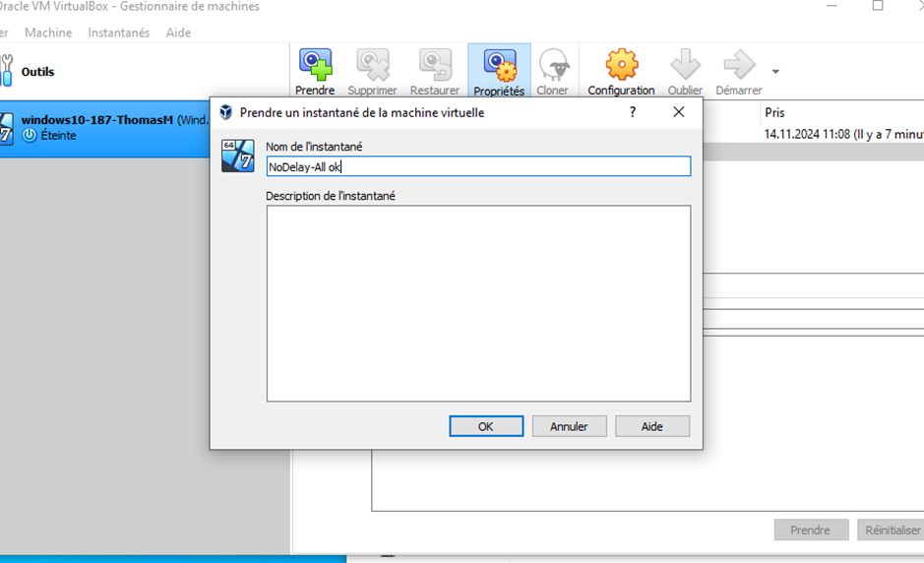
Créez la snapshot

Slide 49
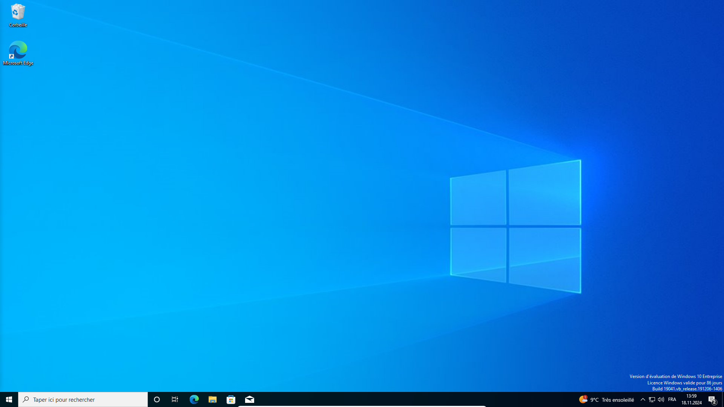
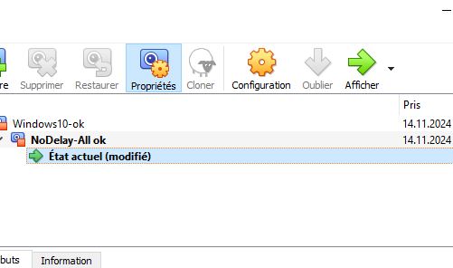
Voici votre VM prête à l'emploi, Félicitations pour votre installation

